Slide 1
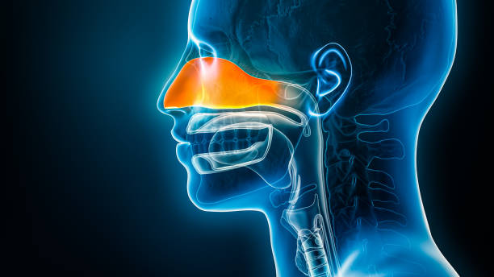
Девијација
носног
септума
Др сци. Стеван Стојановић
Др Нина Радосављевић

Slide 2
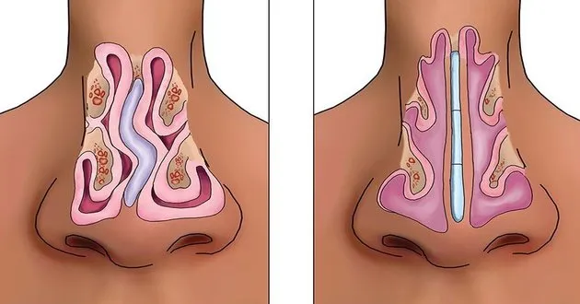
Дефиниција
Девијација носног септума ( ДНС ) представља стање у коме су носни септум, хрскавица и кости које деле две ноздрве, померени или искривљени. Ова неправилност може ометати нормалан проток ваздуха кроз нос, што доводи до проблема са дисањем и других симптома.
ДНС може бити урођен ( присутан од рођења ) или резултат повреде или трауме носа. У зависности од тежине девијације, може бити потребна медицинска интервенција ради ублажавања симптома и побољшања носне функције. У овом предавању истражићемо узроке, симптоме и опције лечења ДСН-а.

Slide 3
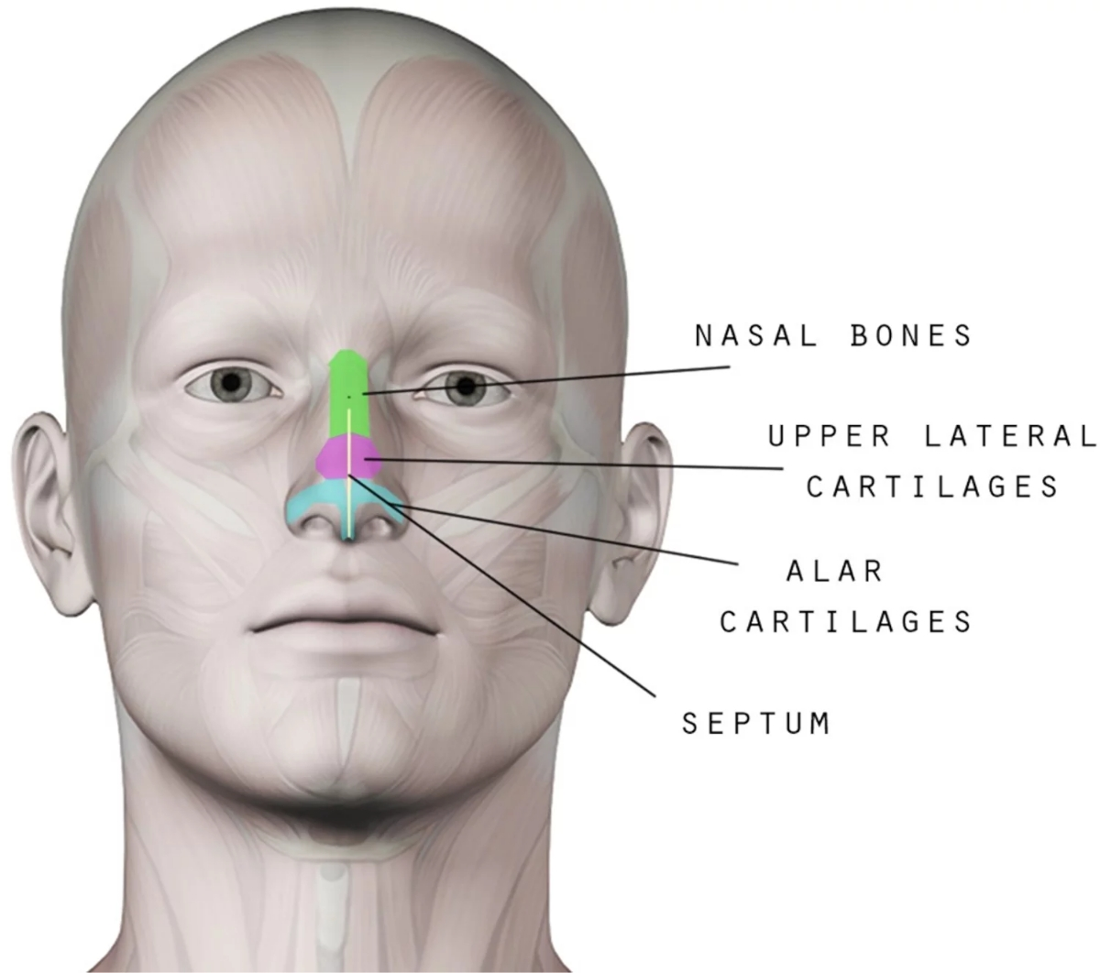
Анатомија носа
Нос је битан важан део респираторног система, чија је улога да филтрира, загреје и овлажи ваздух који удишемо.
Састоји се од неколико кључних структура:
Назална шупљина: Шупљи простор унутар носа, који је подељен на две половине носним септумом. Ова шупљина служи као пут за пролаз ваздуха у плућа.
Септум: Танак зид грађен од костију и хрскавице, који дели назалну шупљину на леву и десну страну. Помаже у одржавању структуре носа.

Slide 4
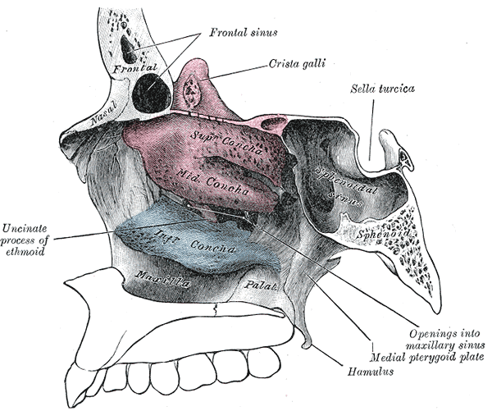
Конха носа: коју чине три кошчате структуре унутар носне шупљине које помажу да се ваздух загреје, влажи и филтрира. Такође помажу у усмеравању смера ваздуха који иде у прилог бољем квалитету ваздуха.
Назални вестибулум: Спољашњи део носа, обложен кожом и малим власицама ( цилијама ), који има функцију у првој линији одбране тако што хвата веће честице из ваздуха.
Ноздрве: Отвори на носу кроз које ваздух улази у носну шупљину. Оне су окружене носним крилима, која помажу у регулисању протока ваздуха.

Slide 5
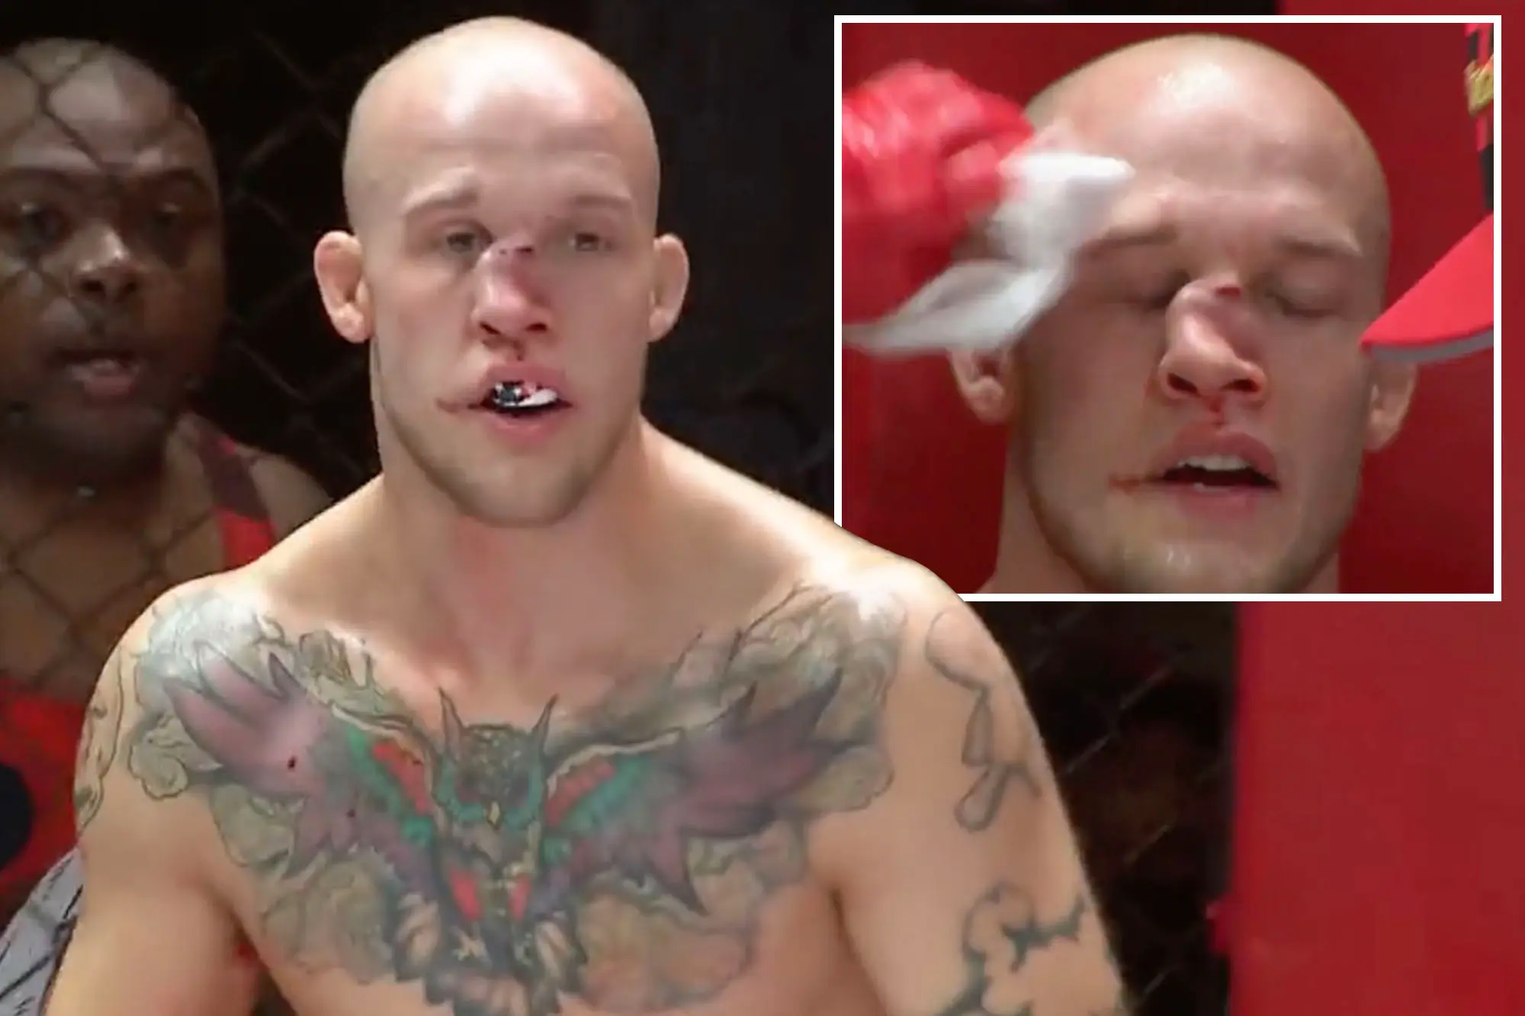

Узроци
Конгенитални узроци
Неке особе се рађају са девираним септумом, што значи да се развија као део природног формирања носних канала током феталног развоја. Померање може бити суптилно или израженије, али је присутно од рођења
Траума
Повреда носа, попут удара у лице услед несреће, повреде током спортских активности или физичког сукоба, може изазвати савијање или померање септума. У неким случајевима, оштећење може бити одмах очигледно, док у другим случајевима померање може постепено постајати све израженије.
Развојни фактори
Носни септум такође може постати девиран током детињства како расту кости лица и носне структуре. Раст фацијалних костију може изазвати мања померања септума, што доводи до његове девијације. Овај процес може бити постепен и непримећен, осим ако померање не постане изражено или не изазове симптоме као што су отежано дисање или честе инфекције синуса.

Slide 6
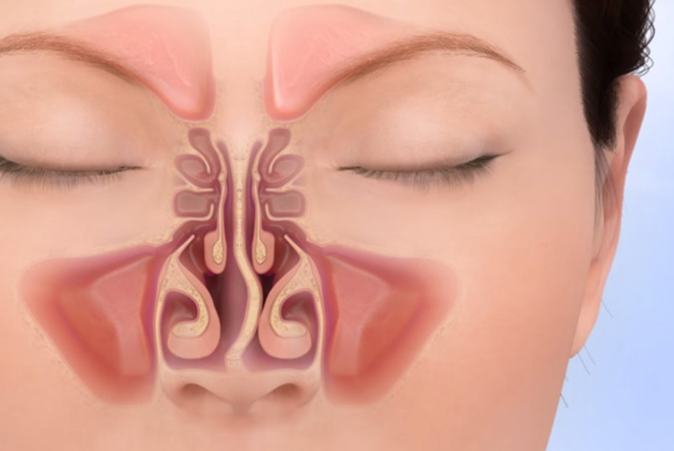
Преваленца ДНС
- 70% људи има неку врсту девијације носног септума, али то не узрокује симптоме. Девијација може бити блага или умерена и не омета свакодневно дисање.
- 30% људи има нормалан носни септум без девијације, што значи да немају никакве проблеме са дисањем кроз нос.
- 15-20% људи који имају девијантни септум имају симптоме као што су потешкоће у дисању, запушеност носа или чести синузитис, што може захтевати медицинску интервенцију, попут операције носа.

Slide 7
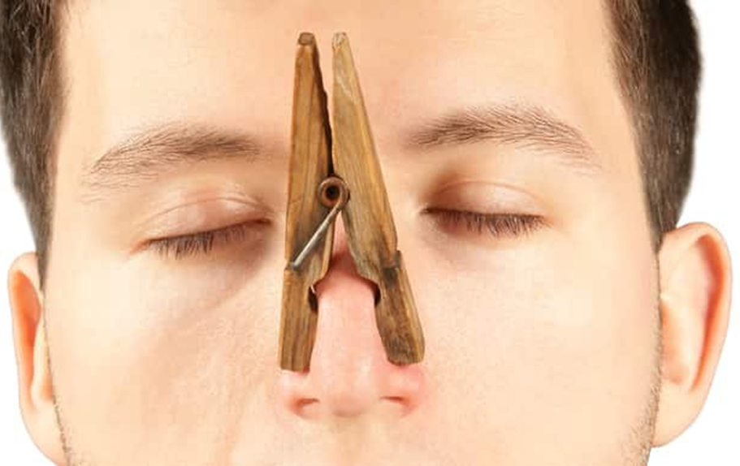
Симптоми
Носна конгестија
Један од најчешћих симптома је стално запушен нос.Девијација носног септума може довести до блокаде једне или обе носне шупљине, што отежава
нормално дисање.
Ово може бити
нарочито изражено у периоду када је
пацијент прехлађени или током
алергијских реакција, јер је носна слузница
више подложна упалама.

Slide 8
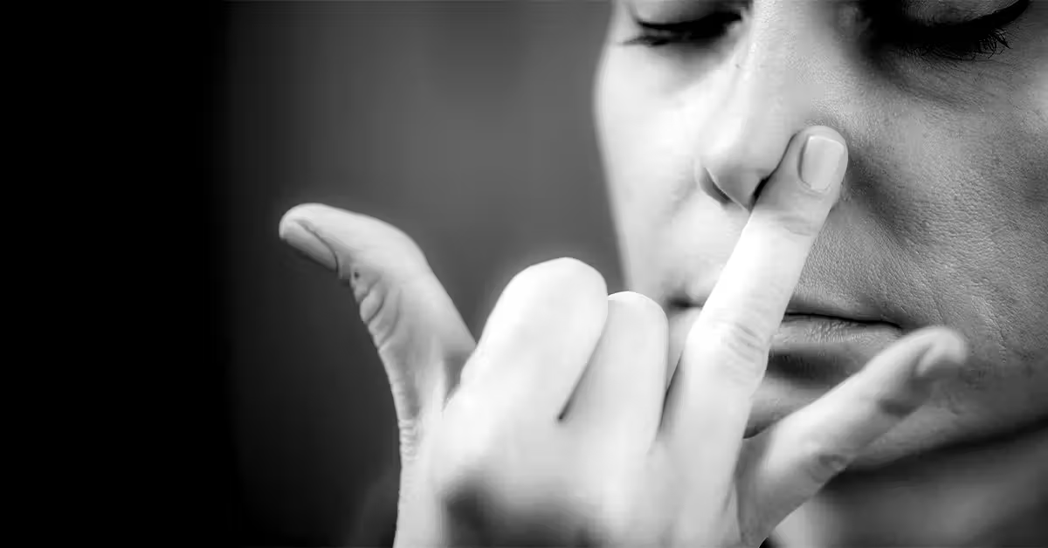
Тешкоће у дисању кроз једну ноздрву
Ако је септум значајно померен, једна ноздра може бити више блокирана од друге.
Ово може узроковати осећај да пацијент не може слободно да дише кроз једну страну носа, што често доводи до потребе за дисањем кроз уста, нарочито током спавања.

Slide 9
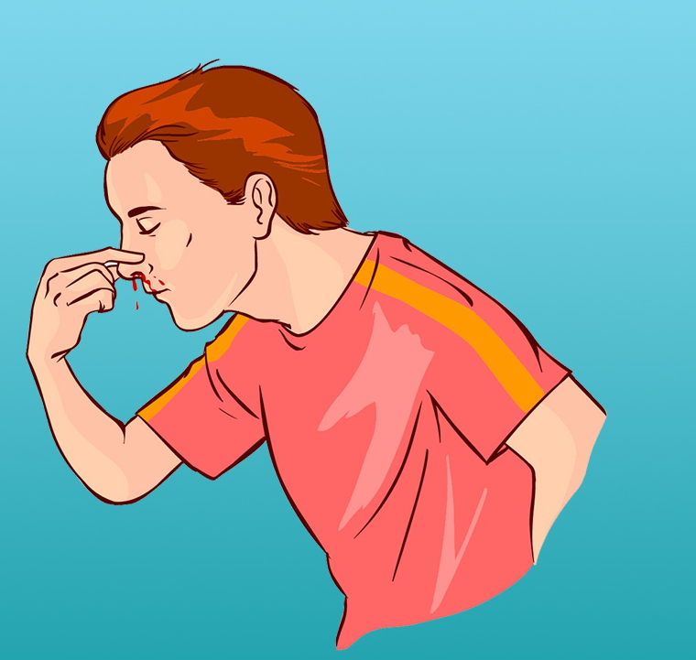
Честа крварења из носа
Код људи са девијацијом септума, крварење из носа је често , чак чешће него код других. То је због тога што девијација може узроковати трење и иритацију слузнице носа, а сув ваздух или алергије могу додатно погоршати овај проблем.
Крварење из носа може бити лагано или умерено, али може бити и узнемирујуће.

Slide 10
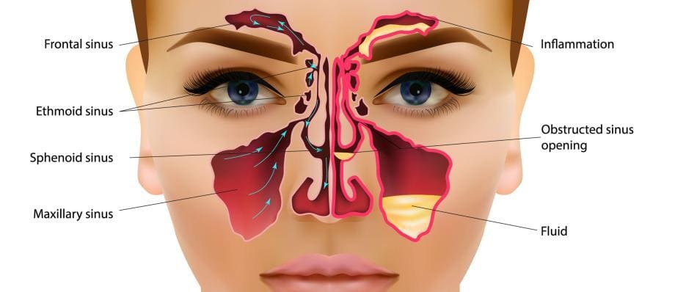
Синусне инфекције
Девијација носног септума може променити нормалан проток ваздуха и секрета у носним шупљинама, што доводи до тога да се слуз не одводи правилно. То ствара повољно окружење за развој бактерија и вируса, што доводи до синусних инфекција.
Симптоми синусних инфекција
укључују бол у пределу чела и
образа, правећи осећај притиска,
као и болове у зубима.

Slide 11
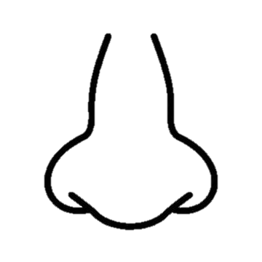
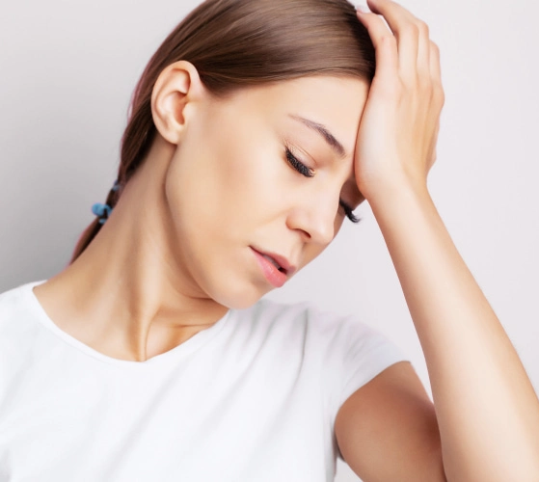
Главобоље и болови у лицу
Додатни симптом који могу бити повезани са синусним инфекцијама и девијацијом носног септума су болови у глави, нарочито у предњем делу главе, и болови у лицу
( у пределу образа и носа ).
Ови болови могу бити упорни и могу повећавати нелагодност особама са девијацијом септума.

Slide 12
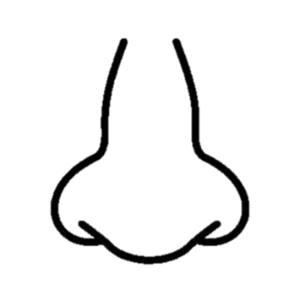

Хркање и проблеми са спавањем
Неправилан проток ваздуха кроз нос може довести до хркања, јер се ваздух мора теже кретати кроз сужене носне канале.
То може довести до поремећаја сна, не само код особа које има девијацију, већ и код њихових партнера. Често хркање може такође бити знак проблема са дисањем током сна, као што је апнеја.

Slide 13
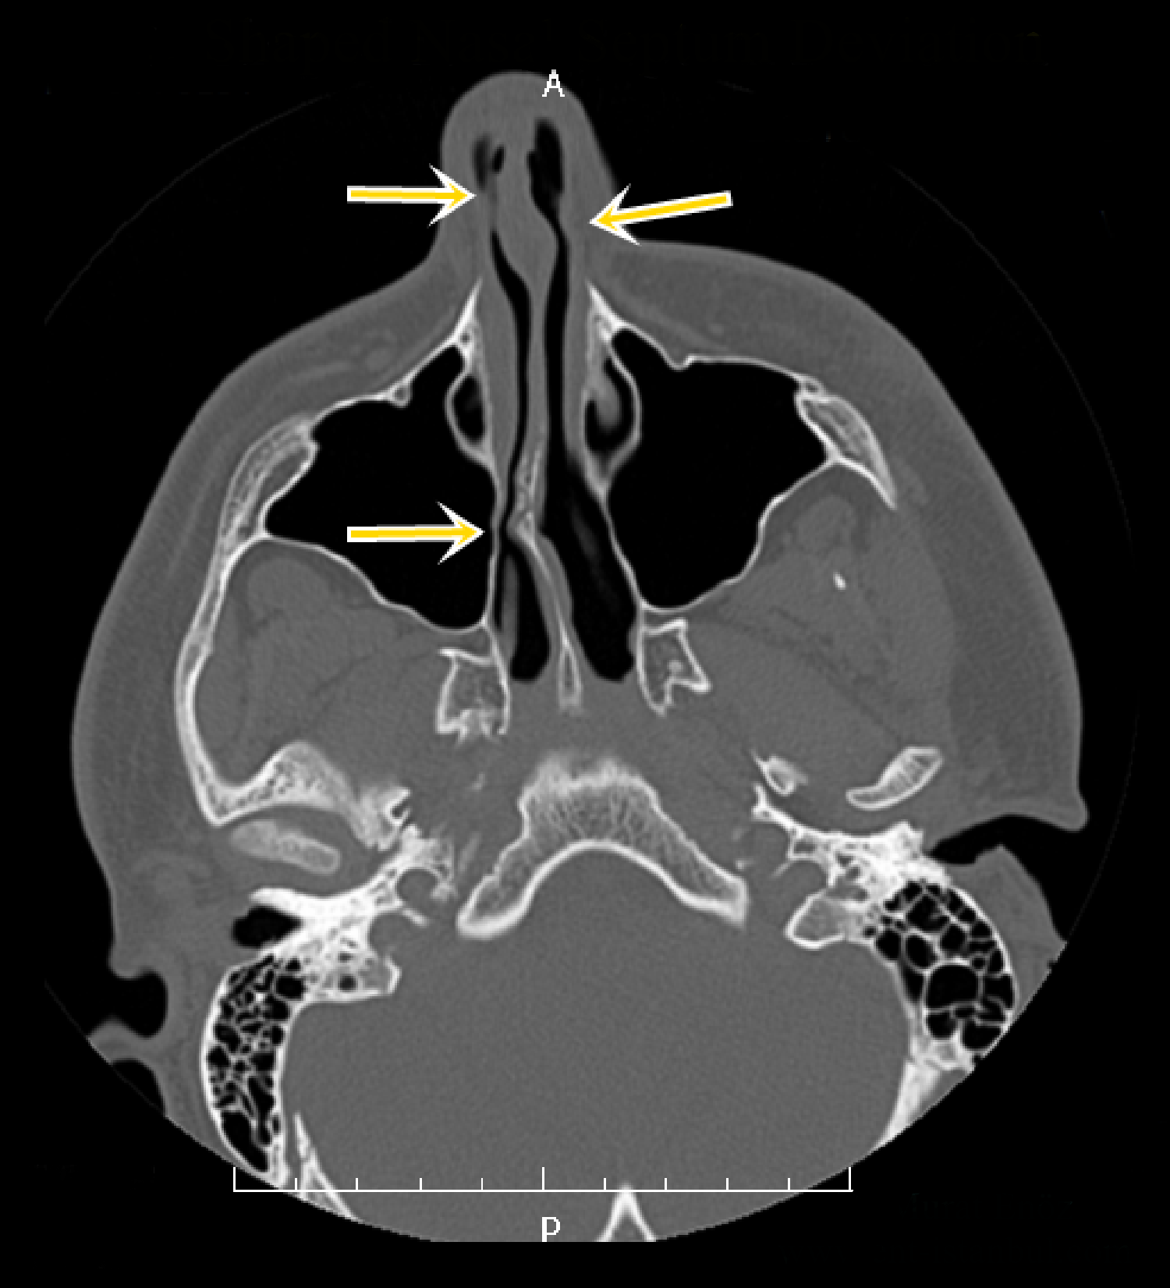
Врсте девијација
ПО ОБЛИКУ, ДЕЛЕ СЕ НА:
1. С ( лат. S ) - облик девијације
Девијација у облику слова С ( лат. S ) карактерише се двоструком кривином носног септума, што подсећа на облик латиничног слова С.
Приказ С девијације носа на скенеру

Slide 14
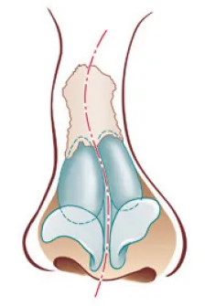
Ова врста девијације често узрокује опструкцију протока ваздуха на обе стране носа, што може значајно утицати на дисање и изазвати симптоме попут хроничног запушења, отежаног дисања, осећаја притиска у синусима и честих инфекција носа.
Поред тога, особе са С ( лат. S ) -обликом девијације могу доживети појачано хркање, па чак и апнеју током сна.

Slide 15
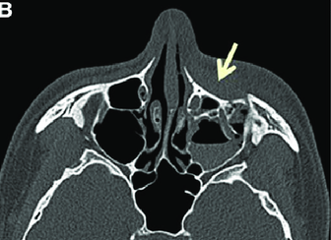
2. Ц ( лат. C ) - облик девијације
Девијација у облику слова Ц ( лат. С ) карактерише се једном, наглашеном кривином септума, стварајући облик слова „C“.
Ова врста девијације обично узрокује опструкцију на једној страни носног канала, што може довести до зачепљења и отежаног дисања на тој страни.
Ц облик девијације носа на скенеру

Slide 16
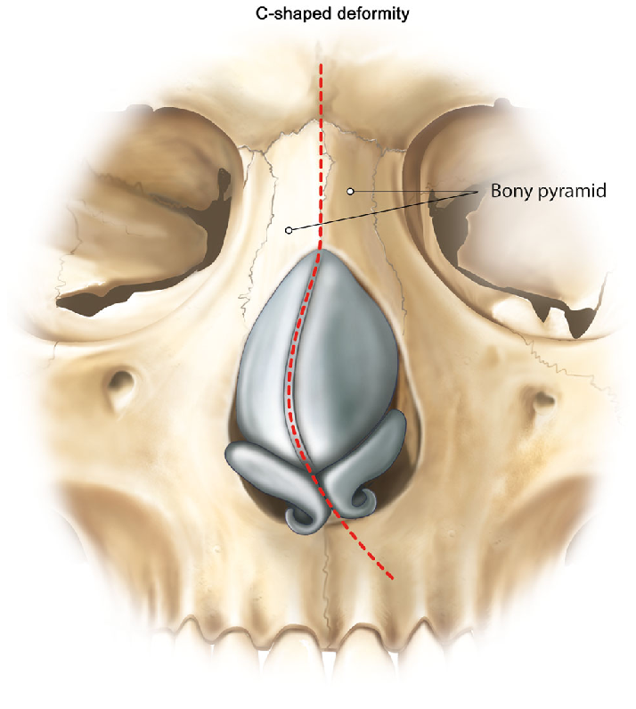
Људи са овом врстом девијације често имају осећај константно запушеног носа на захваћеној страни, што може изазвати дисање на уста, посебно током спавања. Овај проблем може да изазове хркање и поремећај сна, што временом утиче на квалитет живота и енергију током дана.
Поред тога, Ц ( лат. С ) - облика девијација може довести до појачаних инфекција синуса на блокираној страни, јер опструкција омета правилан проток слузи.

Slide 17
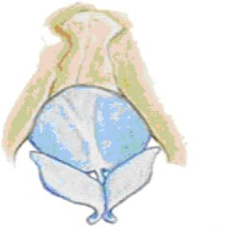
ПО ЈАЧИНИ ДЕЛЕ СЕ НА:
Благе девијације
Благе девијације представља мања одступања у положају носног септума. Ове девијације обично не изазивају приметне симптоме и често не захтевају лечење. Људи са благим девијацијама нису ни свесни овог стања.
Тешке девијације
Тешке девијације подразумевају значајна савијања или кривине у септуму, које могу довести до велике опструкције носних пролаза. Овај ниво девијације често узрокује приметне проблеме са дисањем, хронично зачепљење и може захтевати хируршку корекцију.

Slide 18
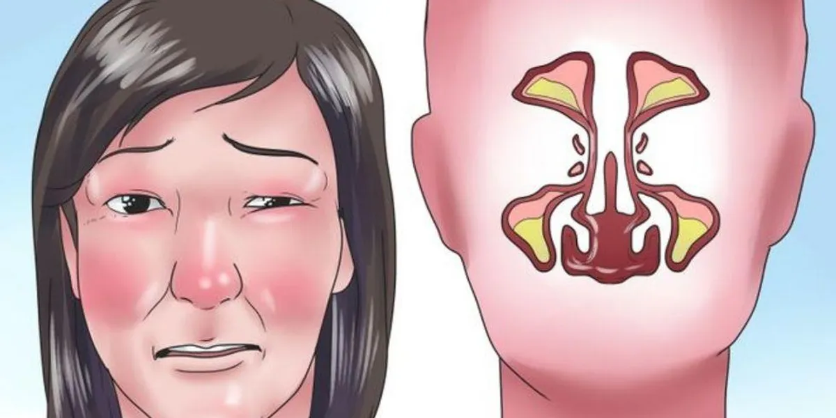
Утицај на дисање
Када је носна преграда девирана, може доћи до опструкције протока ваздуха, што отежава дисање кроз једну или обе ноздрве. То може довести до честе запушености носа, нарочито током физичке активности или ноћу.
Временом, смањен проток ваздуха може изазвати навику дисања кроз уста, што може изазвати сувоћу, иритацију грла и чак погоршати респираторне проблеме, као што је астма.

Slide 19
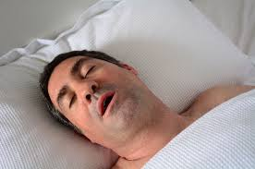
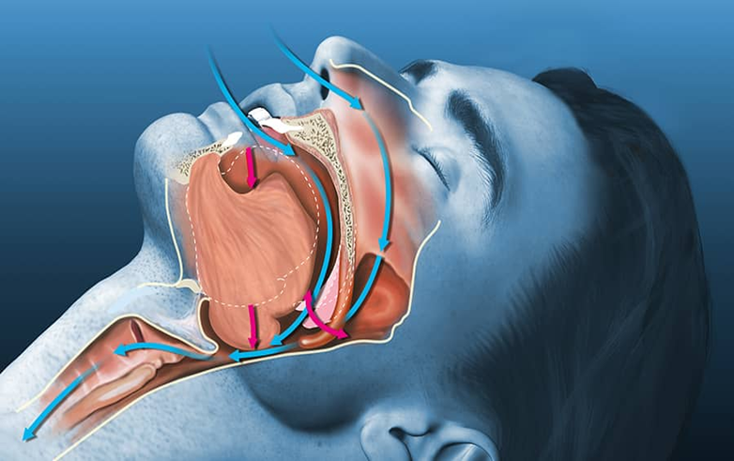
Утицај на сан
Један од најочигледнијих ефеката ДНС -а је његов утицај на сан. Запушеност носа може ометати правилно дисање током спавања, што доводи до поремећених образаца сна, хркања, па чак и апнеје у сну.
Особе са ДНС-ом могу се често будити због блокираних носних пролаза, што може довести до недовољног одмора и умора током дана. Хронични поремећаји сна такође могу допринети променама расположења, смањењу когнитивних способности и смањењу способности концентрације.

Slide 20
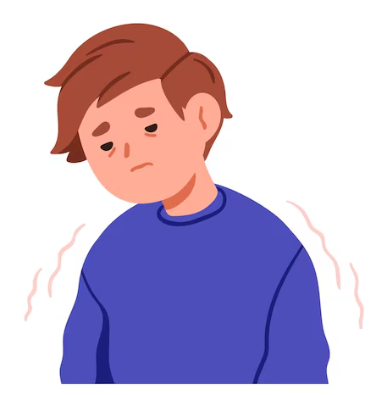
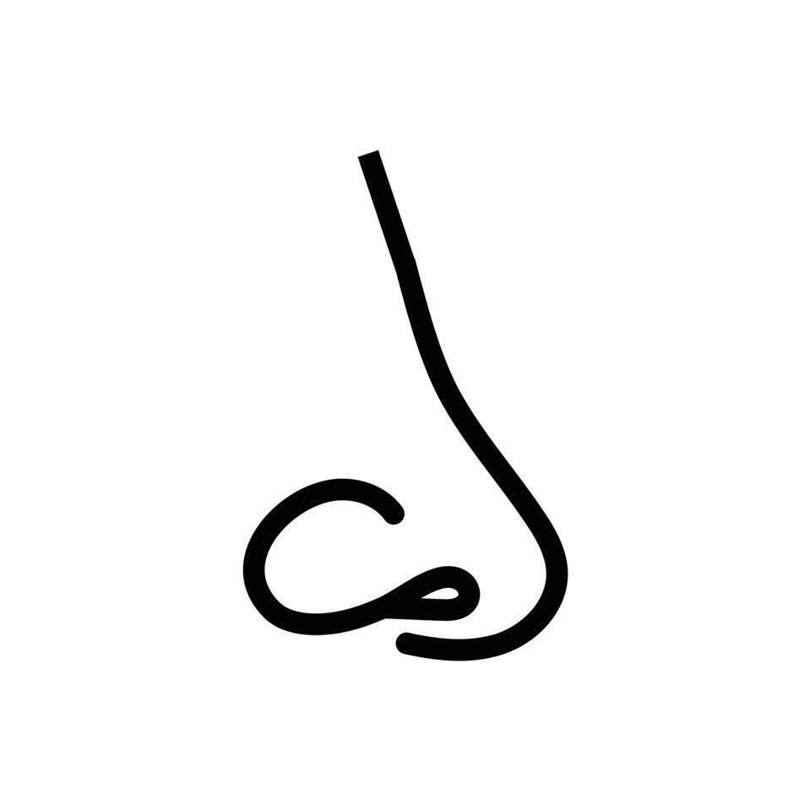
Утицај на укупан квалитет живота
Стална нелагодност изазвана зачепљеношћу носа и проблемима са дисањем може утицати на свакодневне активности. Особе са ДНС-ом могу имати потешкоће у обављању физичких активности, смањену издржљивост и осећај општег умора. Стална опструкција носа може такође утицати на чуло мириса и укуса, чиме се додатно смањује квалитет живота.

Slide 21
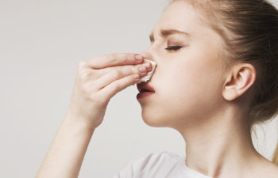
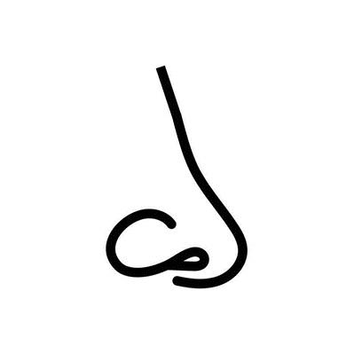
Потенцијал за хроничне болести
Ако се ДНС не лечи, може допринети развоју хроничних проблема са синусима, као што је синузитис. Отежан проток ваздуха и немогућност правилног чишћења слузи из носних пролаза може довести до честих инфекција синуса, што изазива упалу, бол, притисак и главобоље.
Хронични синузитис може захтевати медицинску интервенцију, као што су лекови или хируршки захвати, како би се симптоми ублажили и контролисали.

Slide 22
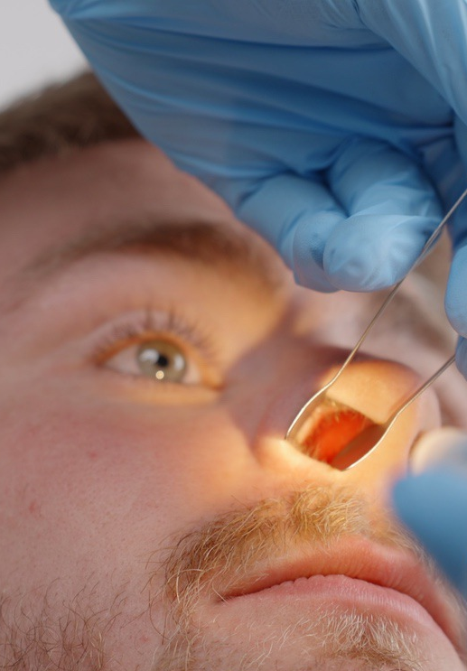
Дијагноза
Клинички преглед од стране лекара
Клинички преглед је први корак у дијагностици деформисаног септума. Прво се анализира спољашњу структуру носа и проверавају видљиве деформације или асиметрије које могу указивати на проблем.
Затим се испитују носни пролази, на пример, притиском на ноздрву, како би се проценио дисање и отежани пролаз ваздуха.

Slide 23
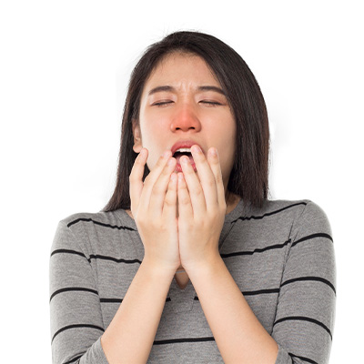
Потом се утврђују симптоми као што су носна запушеност, кијање, апнеја, главобоље или болови у лицу, који могу бити узроковани деформацијом септума.
Испитујући историју симптома, разматра се трајање, учесталост и утицај ових проблема на свакодневни живот.Такође, испитује се анамнеза, укључујући повреде носа, претходне операције или било какве друге болести које могу утицати на структуру носа.
Ако је потребно, разматраће се и присуство других болести као што су алергије.

Slide 24
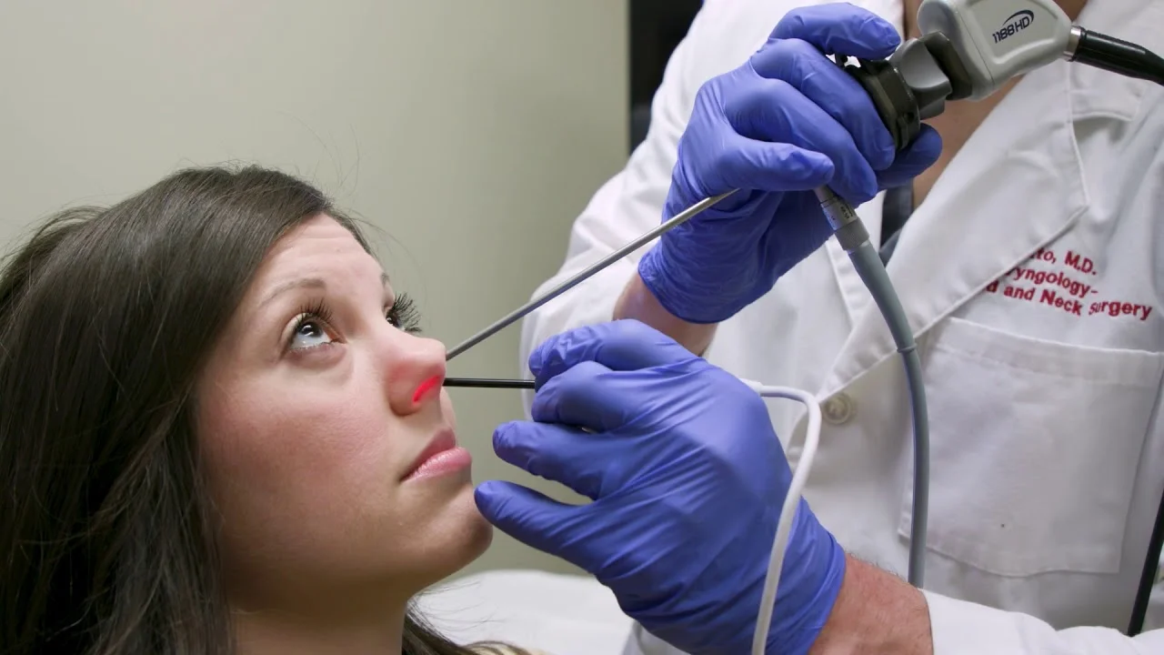

Назална ендоскопија
Назална ендоскопија је минимално инвазивна процедура која користи танку, флексибилну цев са камером за преглед унутрашњости носа и септума.
Ендоскоп се убацује у ноздрве, при чему се омогућава преглед носних канала и детекција деформације септума, као и друге абнормалности попут полипа или упала.

Slide 25
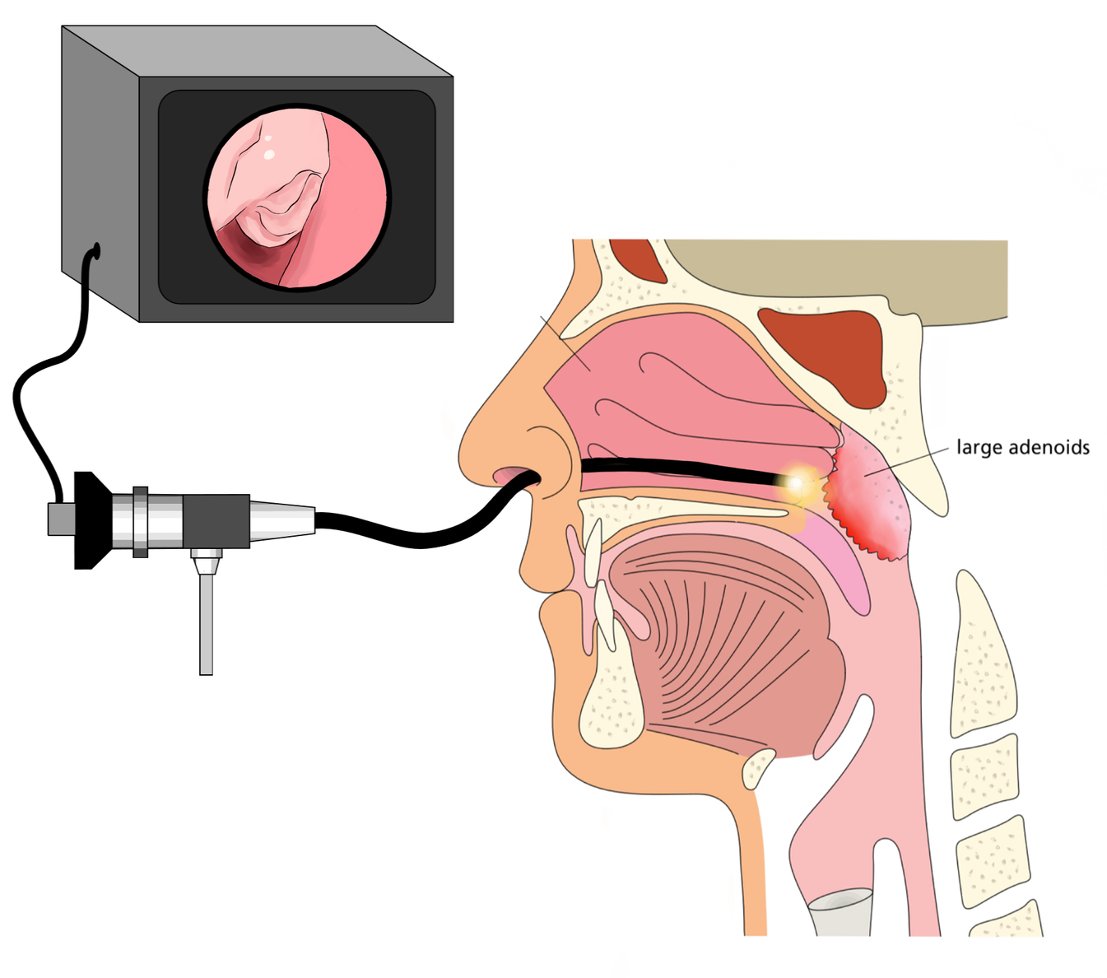
Ова процедура помаже у процени степена, природе деформације и у одређивању најбољег плана лечења.
Обично не захтева анестезију, али у неким случајевима може се користити локална анестезија.
Након ендоскопије, пацијенти се обично могу вратити нормалним активностима.

Slide 26
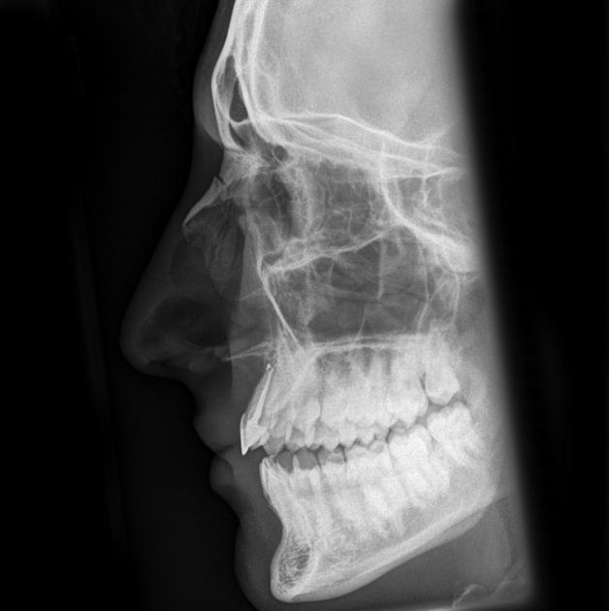
Методе снимања
Рендгенски снимци
Не користе се рутински, али могу пружити основни преглед структуре носа.
Показују очигледне деформације септума, као што су кривине или померања.
Брза и једноставна метода, али није довољно детаљна за сложеније случајеве.

Slide 27
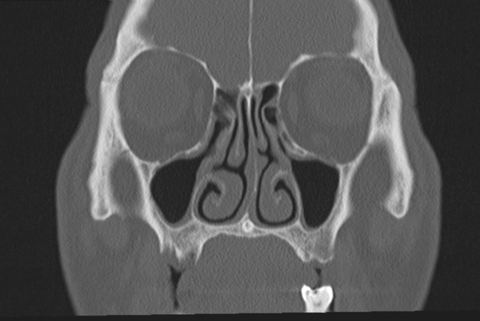
2. Скенер
Пружа детаљан, тродимензионални приказ носне шупљине и септума.
Чешће се користи за процену сложенијих случајева.
Открива не само деформације септума, већ и друге абнормалности као што су полипи, упале и структурне промене.
Помаже лекару да донесе најбоље одлуке о лечењу, било медикаментозном или хируршком.

Slide 28
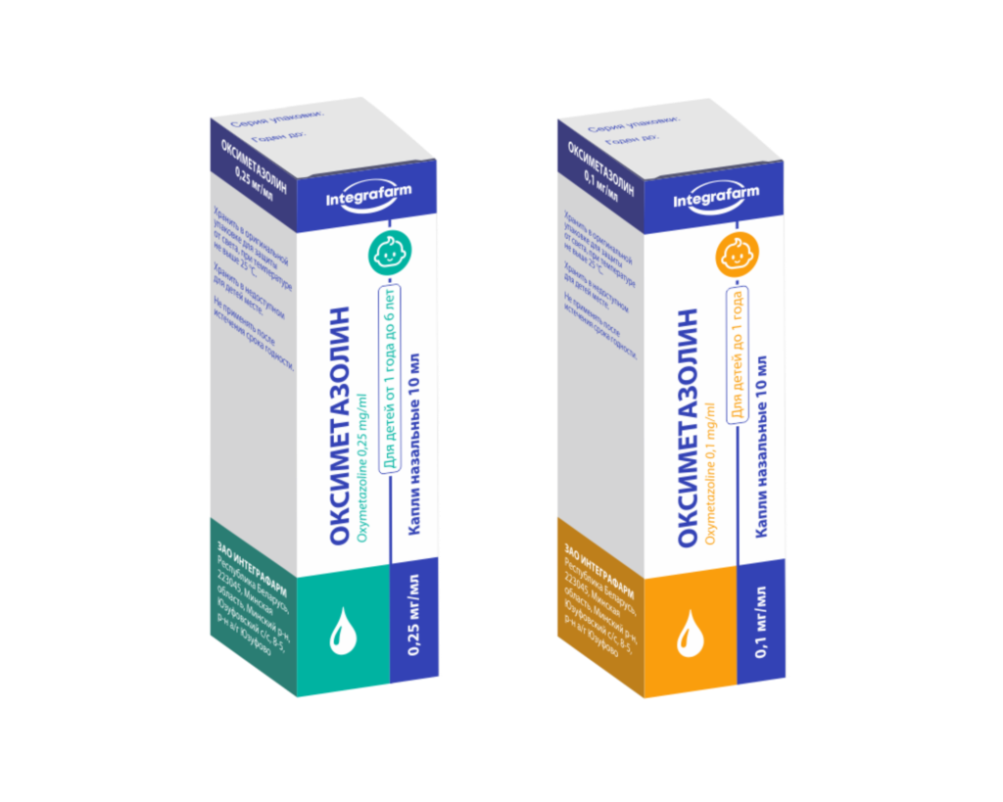
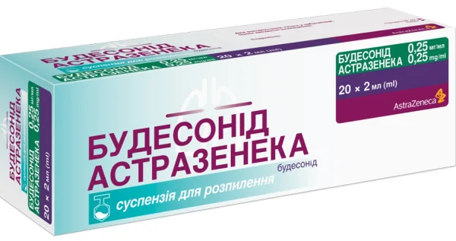
Терапија
1. Деконгестиви и назални стероиди
Деконгестиви - Ови лекови помажу у смањењу отицања слузнице носа, чиме олакшавају дисање кроз нос. Доступни су као орални лекови или назални спрејеви. Уобичајени деконгестиви укључују псеудоефедрин ( орално ) и оксиметазолин ( назални спреј ). Не треба их користити дуготрајно, јер прекомерна употреба може довести до рефлексног запушења носа.
Назални стероиди
Корткостероидни назални спрејеви као што су флутиказон, будесонид и мометазон смањују упалу унутар носних шупљина. Редовном употребом могу помоћи у ублажавању запушености и побољшању протока ваздуха, посебно код пацијената са благим до умереним симптомима ДНС-а.

Slide 29
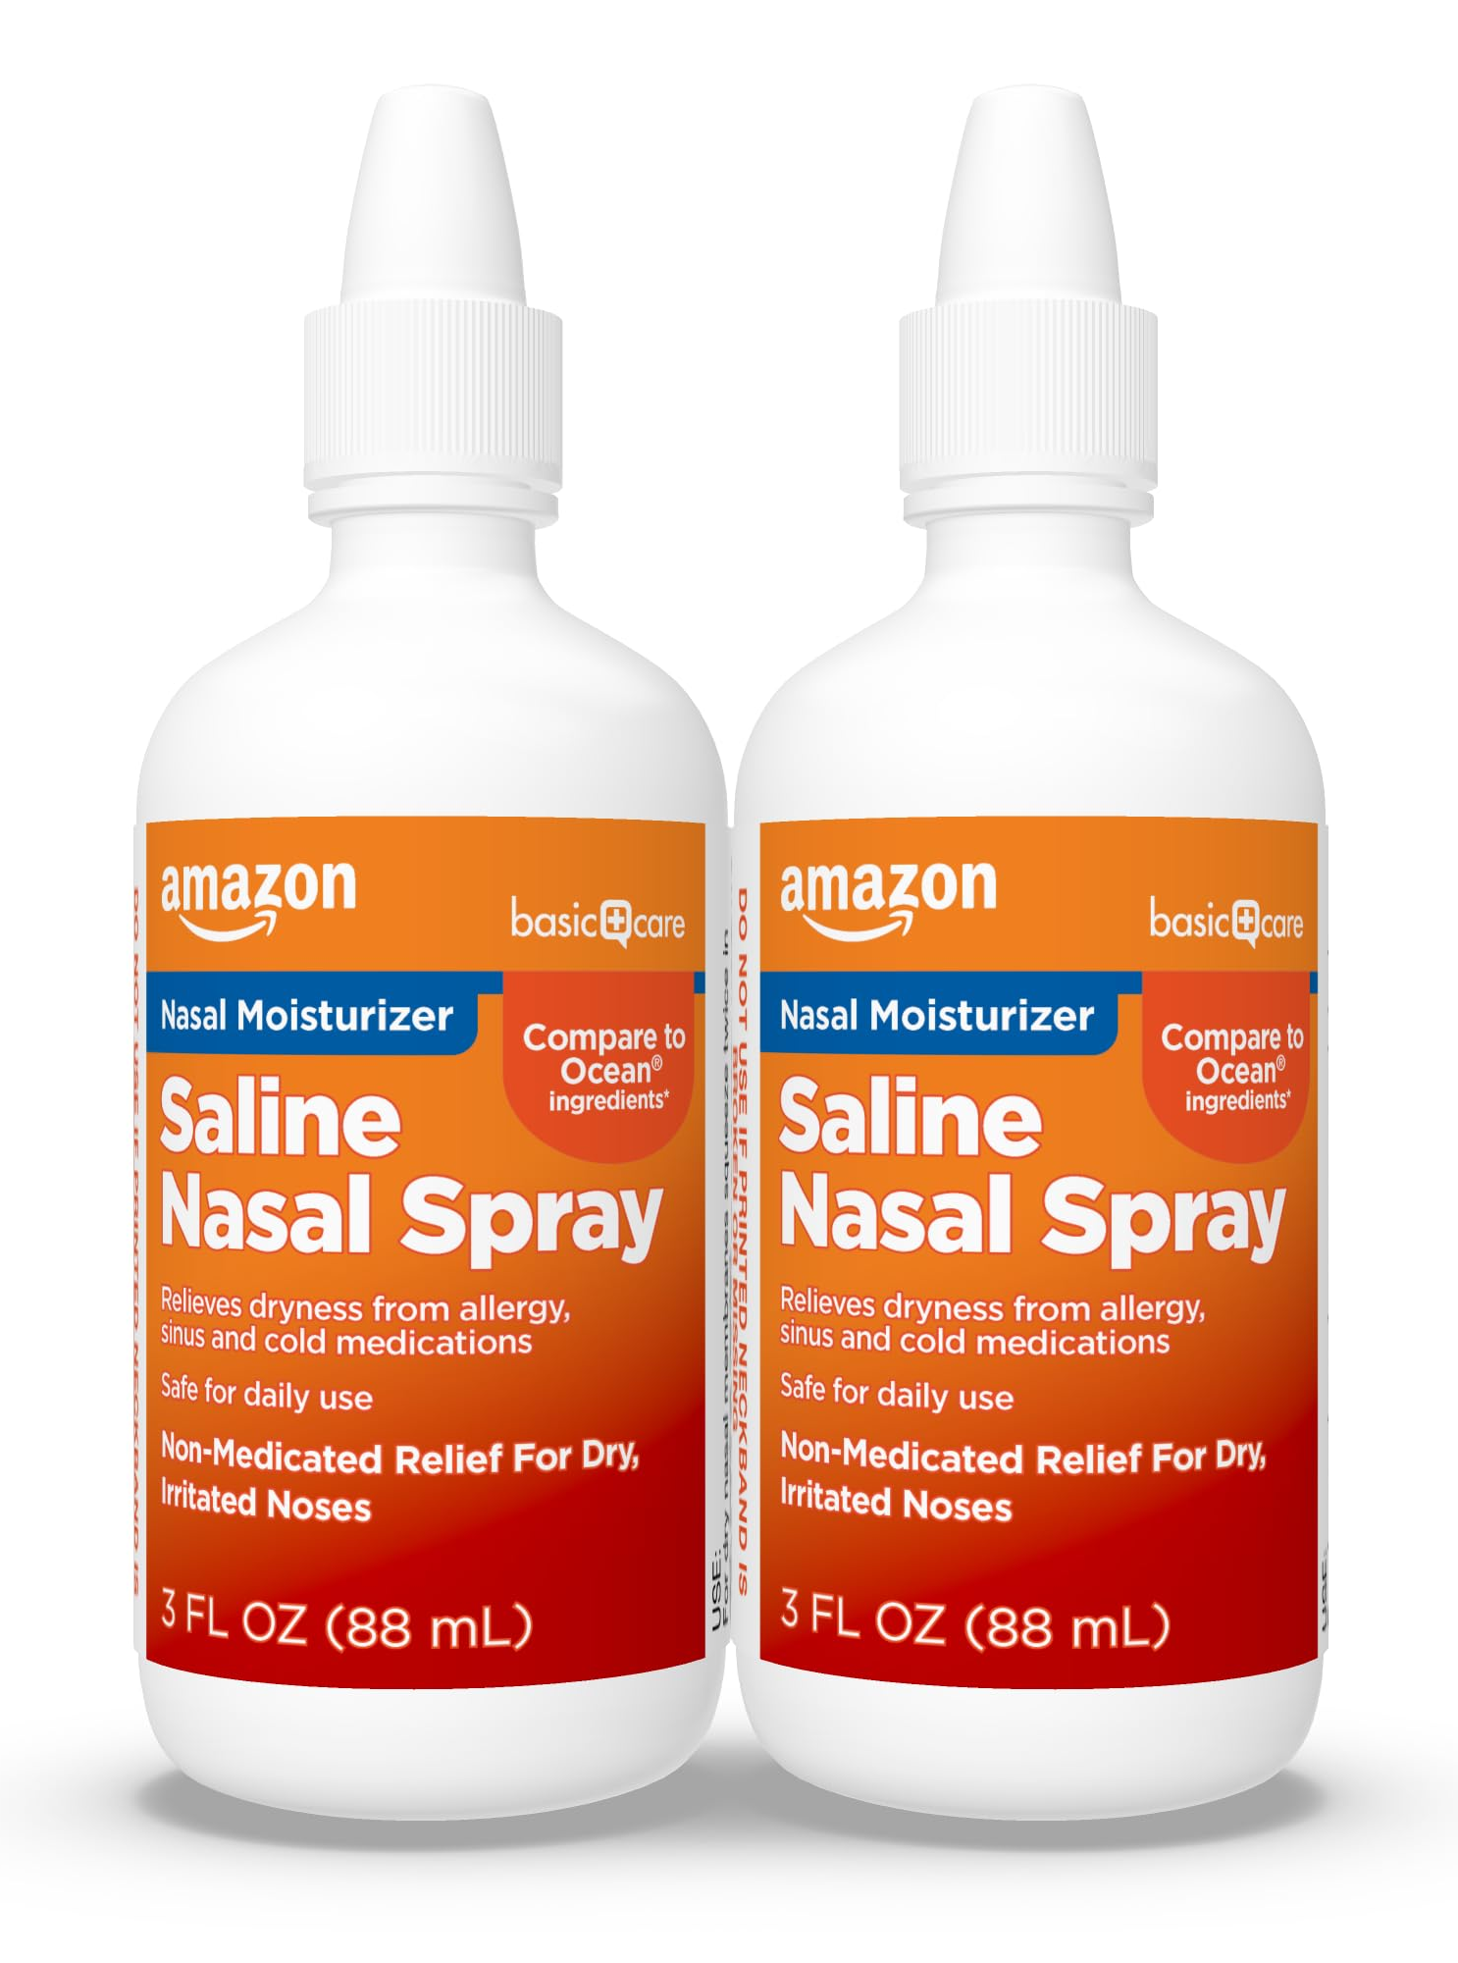
Салини носни спрејеви или испирање
Салини носни спрејеви - Ови спрејеви влаже носне шупљине и могу помоћи у испирању слузи и алергена.
Безбедни су за редовну употребу и могу помоћи у смањењу сувоће носа и иритације која се јавља код ДНС-а.

Slide 30
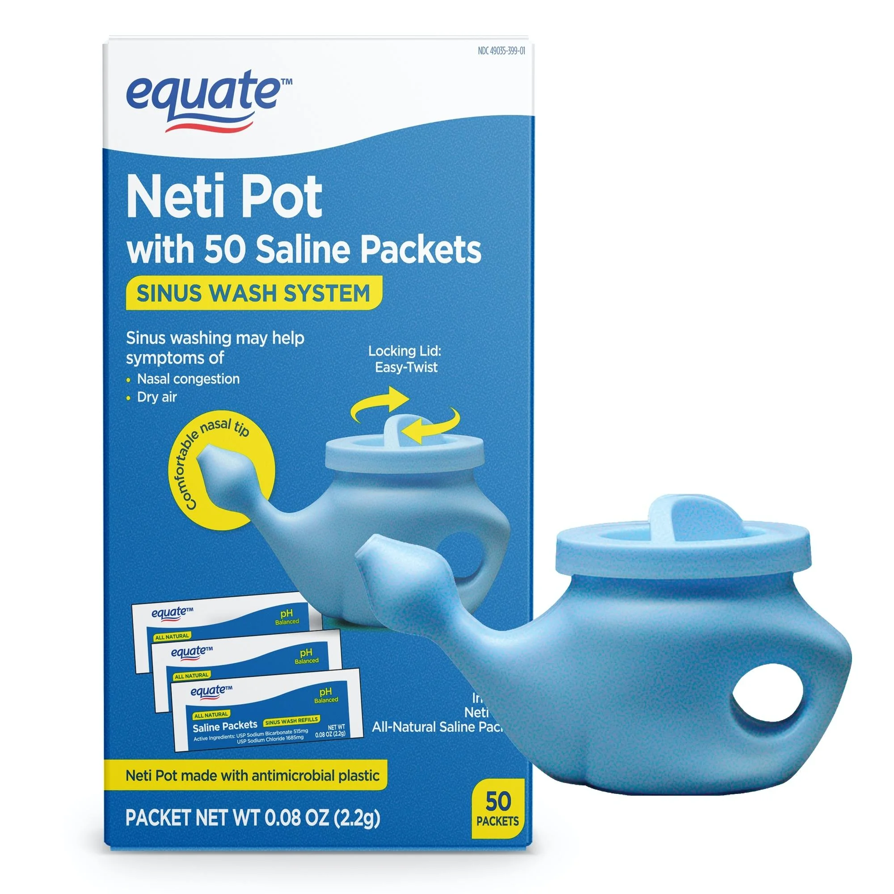
Назално испирање ( Neti Pot )
Ово укључује испирање носних шупљина раствором соли како би се уклонила слуз, алергени и други нечисти продукти.
Редовна назална испирања могу смањити запушеност и побољшати проток ваздуха кроз нос код особа са девијацијом.

Slide 31
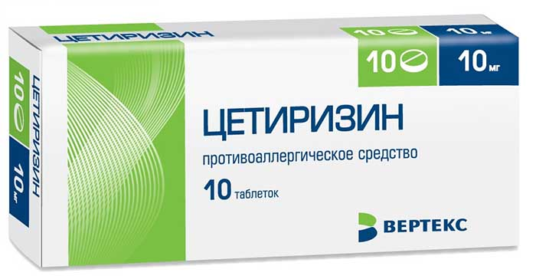
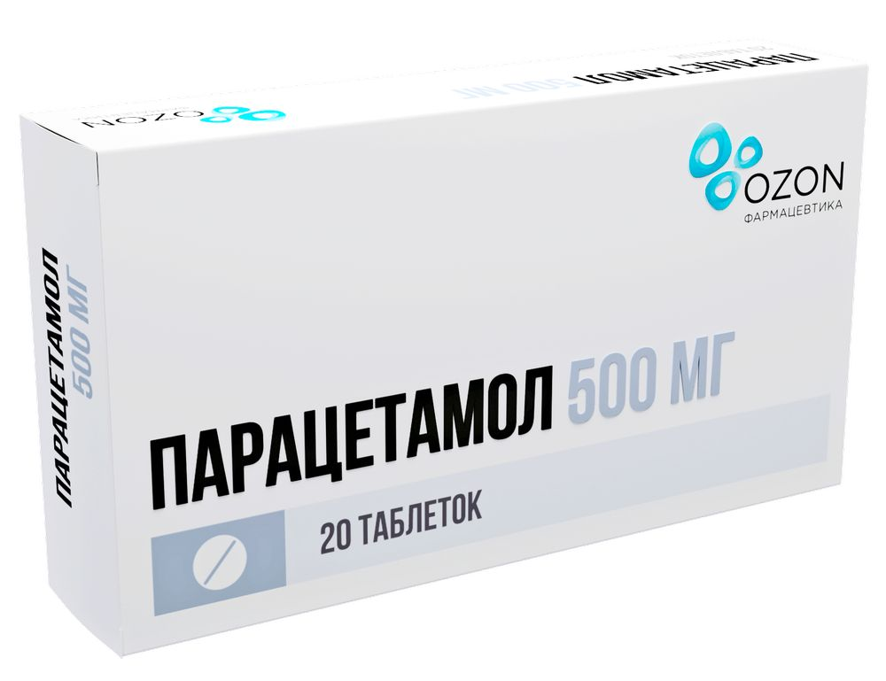
Симптоматска терапија
Антихистаминици - Ако су алергије узрок запушености носа, антихистаминици ( нпр. цетиризин, лоратадин ) могу помоћи у ублажавању симптома као што су кијање, свраб и цурење из носа.
Аналгетици - Лекови без рецепта, као што су парацетамол или ибупрофен, могу помоћи у смањењу синусног притиска или главобоље који изазивају запушеност носа услед девијације.
Овлаживачи ваздуха - Додавање влаге у ваздух може спречити сушење носних шупљина, посебно у сувим окружењима, и помоћи у смањењу запушености и нелагодности.

Slide 32
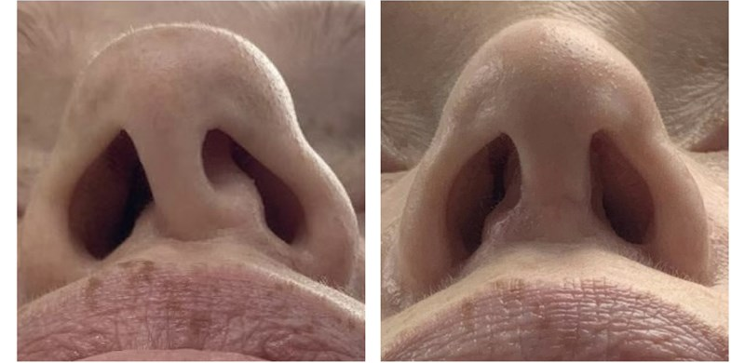

Септопластика
ПРЕ
ПОСЛЕ
Септопластика је уобичајена хируршка процедура која има за циљ корекцију девијације носног септума.
Ова процедура помаже у побољшању протока ваздуха, смањењу носне запушености и ублажавању повезаних симптома као што су хркање или чести синузитис.

Slide 33
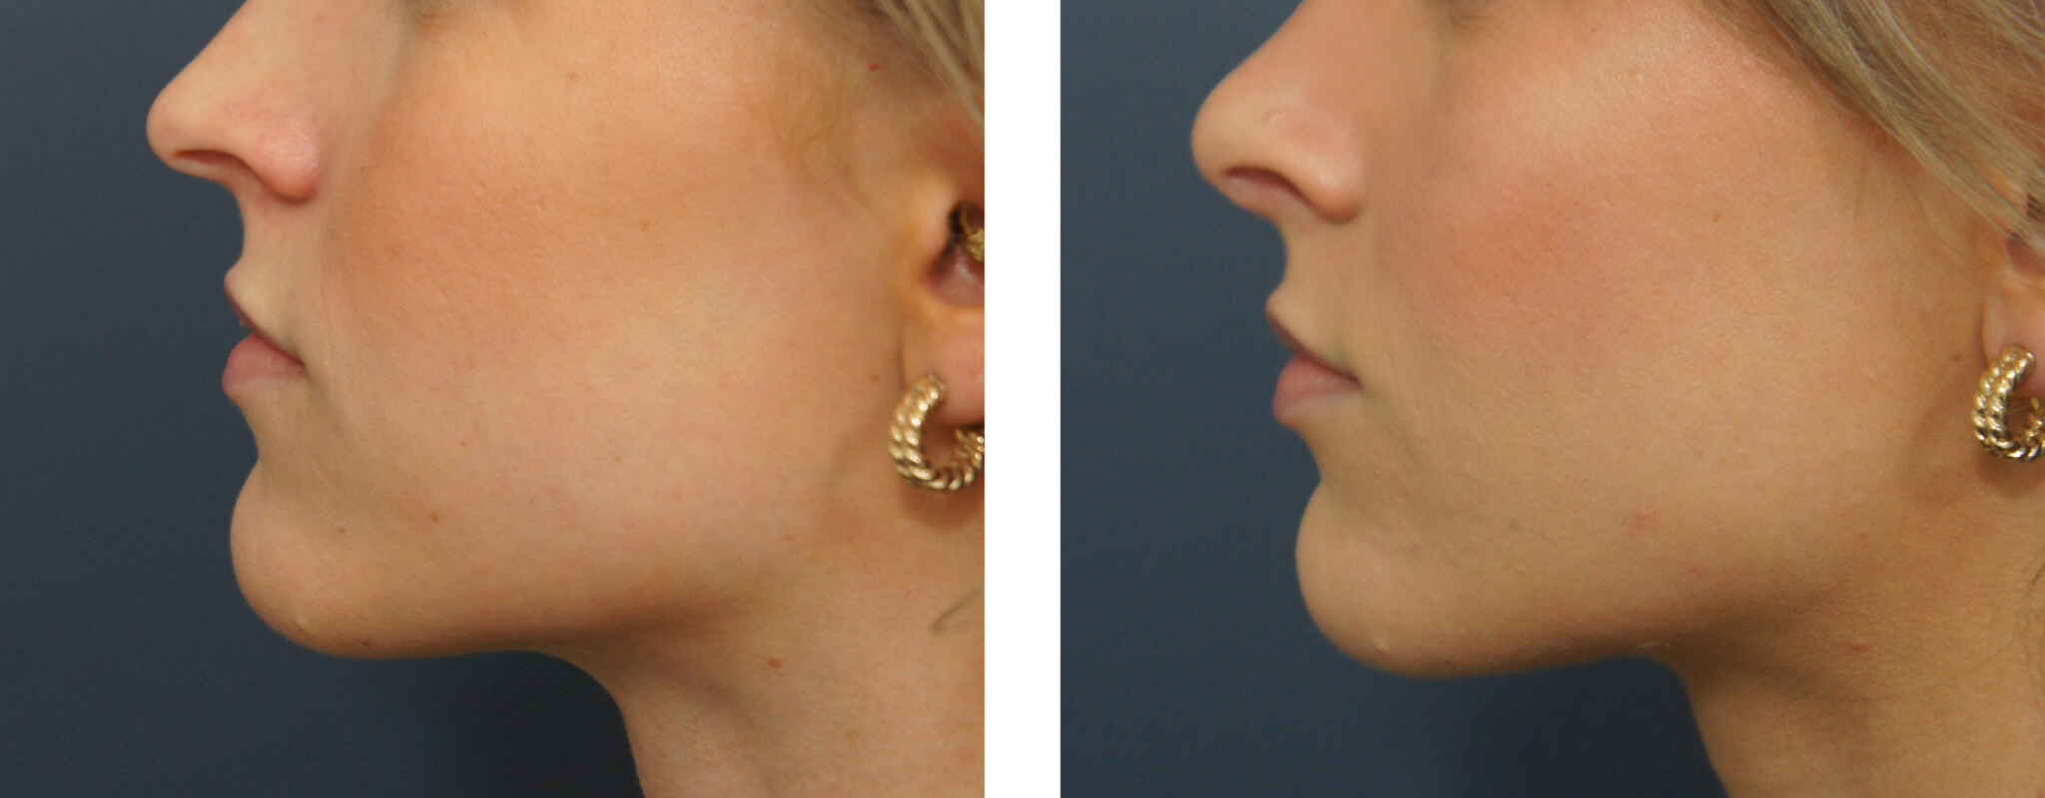
Стопа успешности септопластике је висока, са проценама од 70% до 90%.
Успех се односи на побољшање носног протока, смањење запушености и задовољство пацијента. Процедура има низак ризик од компликација, које су обично мање и привремене.
Фактори који утичу на успех укључују степен девијације септума, хируршка техника, присуство других носних или синусних проблема као и постоперативни ток.
ПРЕ
ПОСЛЕ

Slide 34
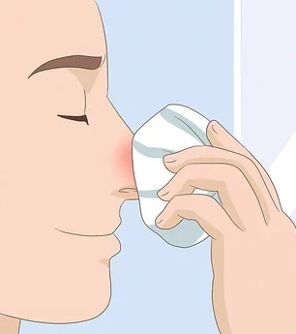
Побољшање дисања: Већина пацијената примећује значајно побољшање протока ваздуха и олакшање од запушености, посебно код оних са хроничним проблемима са дисањем на нос.
Бол и оток: Лагани до умерени бол и оток су уобичајени, али обично се повлаче у року од недељу или две. Хладно паковање и лекови могу помоћи у смањењу нелагодности.
Време опоравка: Већина пацијената се враћа свакодневним активностима за 7–10 дана, али треба избегавати напорне активности 4–6 недеља.

Slide 35


Запушеност носа: Привремена запушеност или осећај запушеног носа могу се јавити, али обично се побољшавају у неколико дана. Пацијенти треба да избегавају кијање и дување носа.
Дугорочно побољшање: Многи пацијенти пријављују трајно побољшање дисања и смањење симптома као што су хркање и притисак у синусима. Ретко су потребне мање ревизије.
Ризици и компликације: Ретко се јављају компликације као што су инфекције, крварење, перфорација септума или проблеми са анестезијом.

Slide 36
Превенција
Људи који немају неки облик девијације:
Ношење заштитне опреме у виду шлемова или маски у спортовима.
Избегавање места са високим ризиком од повреда и увек носите сигурносни појас у аутомобилу.
Превенција падова и опрезност на леду, коришћење држача на степеницама.
Коришћење правилних техника за избегавање повреда у спорту и едукација деце о безбедности.
Правовремена медицинска помоћ ако дође до повреде носа.
Избегавање физичких сукоба.
2. Људи који имају већ постојећи неки од облика девијације, неопходно је да обрате пажњу на претходно наведене елементе и да уколико примете неке од симптома ( који постају учесталији и интензивнији ) јаве лекару.

Slide 37



ХВАЛА
НА
ПАЖЊИ

